Slide 1
Hasonlóságelemzés COCO használatával
Oktatási segédanyag
Frissítve: 2013. augusztus 24.

Slide 2
Probléma – feladat – eszköz
Hogyan kezdjünk hozzá?
Fogalmazzuk meg a problémát!
Melyik ország gazdasága teljesített jól vagy rosszul 2006-ban a társadalmi adottságaihoz képest?
Mik legyenek az első lépések?
Válasszuk ki az elemzés tényezőit és gyűjtsünk adatot!
Keressünk a témáról szóló forrásokat (cikkek, könyvek, elemzések), melyekből következtethetünk, hogy milyen (vagy milyen típusú) tényezők játszhatnak szerepet a problémában! Így beazonosíthatjuk az elemzés objektumait és ezek elemzendő tulajdonságait.
Tárjuk fel azokat az adatforrásokat (pl. EuroStat, KSH, TeIR), melyekben találunk adatot ezekről a tényezőkről!
Mivel elemezzünk?
Sok matematikai-statisztikai eljárással hasonlíthatunk össze objektumokat, a tantárgyban a COCO-módszert mutatjuk be, mellyel megállapíthatjuk, hogy az objektumok tulajdonságaik alapján, egymáshoz viszonyítva jól vagy rosszul teljesítenek.

Slide 3
Adatgyűjtés
Az adatgyűjtés során minden olyan adatot feltárunk, amelyre az elemzés során szükség lehet.
Ez történhet egyetlen (pl. KSH, EuroStat), vagy akár több forrásból is.
Készíthetünk származtatott adatokat (pl. felsőoktatásban tanulók száma + népességszám → 1000 főre jutó hallgatószám a felsőoktatásban)
Egyedi adathiányokra becslés adható pl. a TREND vagy az ÁTLAG függvény segítségével, ha az szakmailag helytállónak tűnik (pl. hosszabb, határozott trendet mutató idősorban)
Az adatbázisból a munkánk során nem törlünk adatokat, a későbbi lépések során szűrjük ki a nem szükséges értékeket.

Slide 4
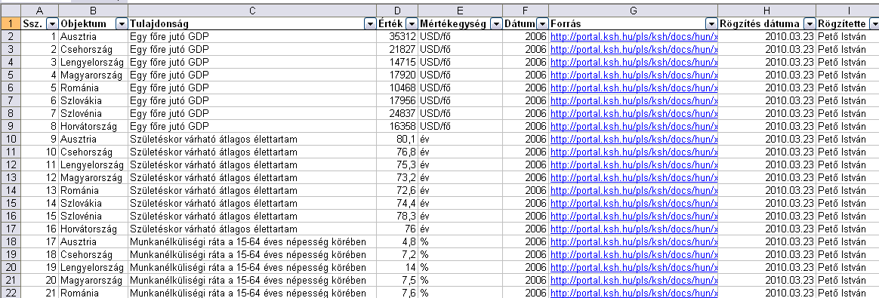
Adatrögzítés
Ellenőrzési pontok:
Minden oszlop legyen teljesen kitöltve, így egy sorral teljes körűen írhatunk le egy adatot.
A forrásnál pontos, teljes webcím legyen megadva, ill. ha nem elsődleges forrásból származik, akkor pl. „Számított adat” vagy „Becsület adat” szerepeljen itt.
Az autoszűrővel ellenőrizhetjük, hogy egységes és helyes fogalmakat használunk-e.

Slide 5
Kimutatáskészítés
Az elemzéshez két kimutatást kell készíteni, egyet az eredeti értékekkel (összeg nézetben), egyet pedig darab nézetben.
A kimutatások szerepe, hogy az adatbázisból összeállítsuk az elemzéshez szükséges tartalomban és formában az adatokat, illetve ellenőrizhessük az adatgyűjtés teljességét (helyes adatbázisban minden objektum minden tulajdonságához egy értéket rögzítettünk).

Slide 6
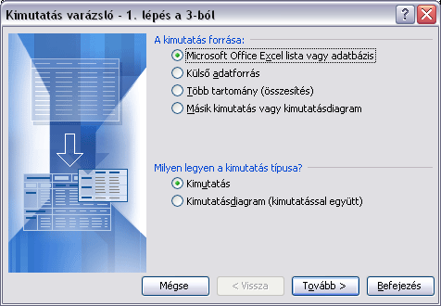
Kimutatáskészítés (Excel 2003)
A kimutatásvarázsló az Adatok > Kimutatás vagy kimutatásdiagram menüponttal indítható el.
Az első lépésben állítsuk be, hogy MS Excel listával ill. Kimutatással akarunk dolgozni.

Slide 7
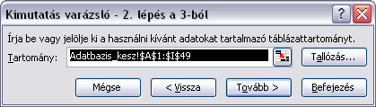
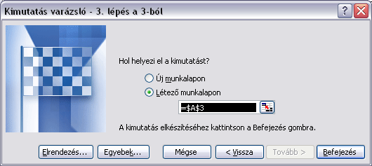
Kimutatáskészítés (Excel 2003)
Ellenőrzési pontok:
Ha megváltoztatjuk az adat-tartományt, figyeljünk arra, hogy a fejléc benne legyen a kijelölésben!
A kimutatás kialakításához elsőként célszerű az Elrendezés gombot használni.
A 2. kimutatásnál létező munkalapra kell helyezni azt, adjuk meg, hogy mely cellában kezdődjön a kimutatás!

Slide 8
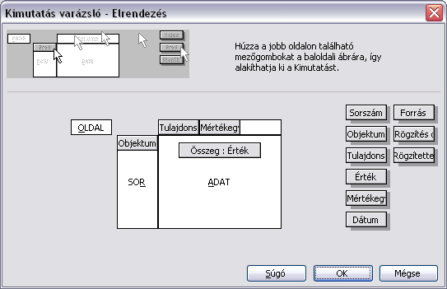
Kimutatáskészítés (Excel 2003)
Ellenőrzési pontok:
A kimutatások elrendezése közel állandó. Sorfejléc: objektumok (állhat több mezőből is), Oszlopfejléc: tulajdonságok, mérték-egységek, Adat: értékek
Az Érték mező az első kimutatásban Összeg, a másodikban Darab nézetű

Slide 9
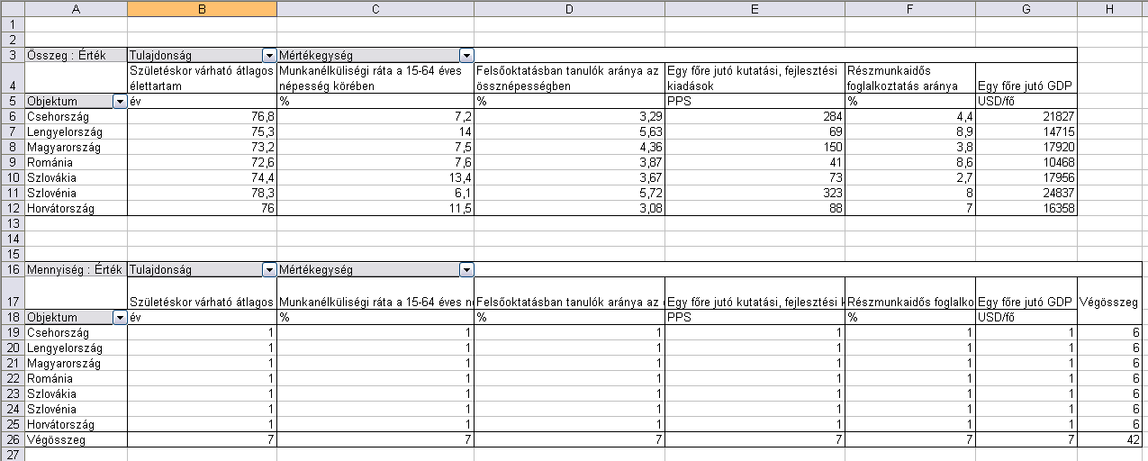
Kimutatáskészítés (Excel 2003)
Ellenőrzési pontok:
A kimutatásokból eltávolítjuk az összes részösszeg-képzést (Tulajdonság mező > jobb egérgomb > Mezőbeállítások > Részösszeg:nincs), ill. az első kimutatásban mindenképp kikapcsoljuk a végösszegeket (Jobb egérgomb > Táblajellemzők > Sorok és Oszlopok teljes összege)
Az Y-mutató (Egy főre jutó GDP) kerüljön a táblázatok végére (jobb egérgomb a mezőre > Sorrend > Végére)

Slide 10
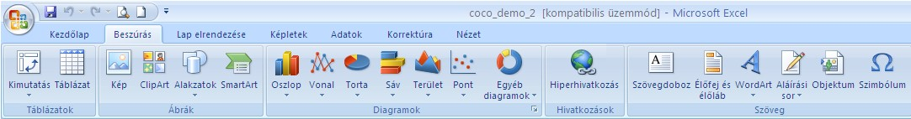
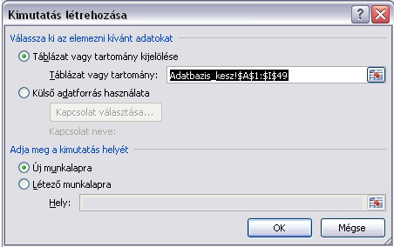
Kimutatáskészítés (Excel 2007)
A kimutatásvarázsló az Beszúrás lap > Kimutatás parancsával indítható el.
Az első lépésben állítsuk be, hogy mely adat-tartománnyal akarunk dolgozni (az összes adat), és hogy a kimutatás kerüljön új munkalapra.
Ellenőrzési pontok:
Ha megváltoztatjuk az adat-tartományt, figyeljünk arra, hogy a fejléc benne legyen a kijelölésben!
A 2. kimutatásnál létező munkalapra kell helyezni azt, adjuk meg, hogy mely cellában kezdődjön a kimutatás!

Slide 11
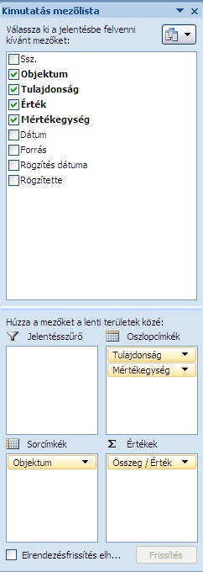
Kimutatáskészítés (Excel 2007)
A kimutatást a létrejövő új munkalap jobb oldalán látható mezőlista-panelben tudjuk összeállítani.
Ehhez húzzuk a mezőket a megfelelő helyre, melynek eredménye azonnal látható a munkalapon létrejövő kimutatásban.
Ellenőrzési pontok:
A kimutatások elrendezése közel állandó. Sorfejléc: objektumok (állhat több mezőből is), Oszlopfejléc: tulajdonságok, mérték-egységek, Értékek: értékek
Az Érték mező az első kimutatásban Összeg, a másodikban Darab nézetű.
Ez a értékmezőt legördítve az Értékmező-beállítások > Mezőstatisztika fülön váltható át.

Slide 12
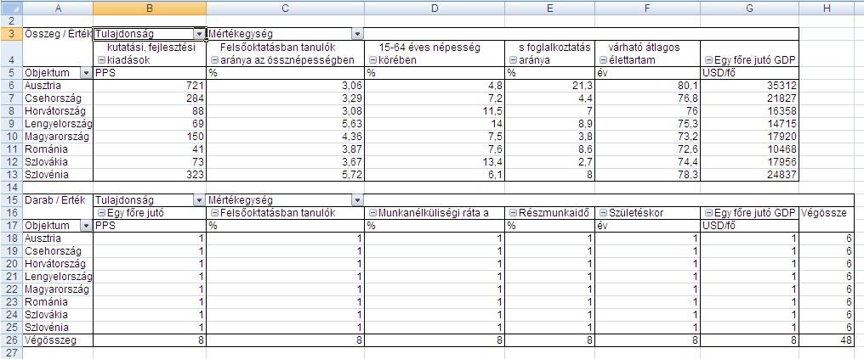
Kimutatáskészítés (Excel 2007)
Ellenőrzési pontok:
A kimutatásokból eltávolítjuk az összes részösszeg-képzést (Tulajdonság mező > jobb egérgomb > Részösszeg – Tulajdonság > kikapcsol), ill. az első kimutatásban mindenképp kikapcsoljuk a végösszegeket (Jobb egérgomb > Kimutatás beállításai > Összegek és szűrők fül > Végösszeg megjelenítése… opciók kikapcsolása)
Az Y-mutató (Egy főre jutó GDP) kerüljön a táblázatok végére (jobb egérgomb a mezőre > Áthelyezés > A(z) egy főre jutó GDP áthelyezése a végére)

Slide 13
Az elemzés alapelvei
A COCO elemzés (component-based object comparison for objectivity – kb. objektivitásra törekvő komponens alapú objektum-összehasonlítás) :
Kimutatja, hogy a vizsgált objektumok (országok, cégek, projektek, termékek, pályázatok stb.) a vizsgálatba bevont tulajdonságaik alapján, egymáshoz képest alul- vagy fölülértékeltek.
Az alul-fölülértékeltséget egy kitüntetett szereppel bíró tulajdonság, a modell függő változója (Y-változó, pl. ár, összköltség, jövedelem stb.) szempontjából vizsgáljuk.
A modell építése során minden objektum minden tulajdonságához kapunk egy Y-összetevőt, melyek soronkénti összegzésével jön létre objektumonként a becsült Y.
A modell alapváltozatának elkészítése két ponton tartalmaz szubjektív elemet: a tényezők kiválasztásában és a rangsorolás irányának megadásában, egyébként az eredményt „gombnyomásra” kapjuk meg.

Slide 14
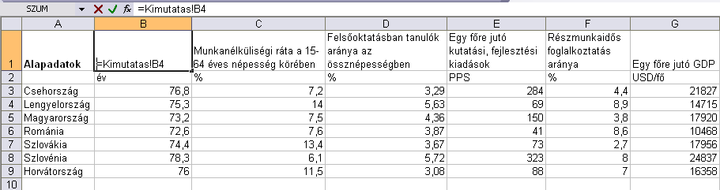
COCO-elemzés – (1) alapadatok
Ellenőrzési pontok:
Az Alapadatok táblázat tartalmazza az összes objektumot, tulajdonságaikat, mértékegységüket, az elemzés cél-változója (Y) a táblázat végén szerepel
Az alapadatok tábla minden egyes adatát az első kimutatásból kell áthivatkozni.
A hivatkozás egyszerűen másolható, amennyiben nem rögzítettük az első hivatkozott cellát.

Slide 15
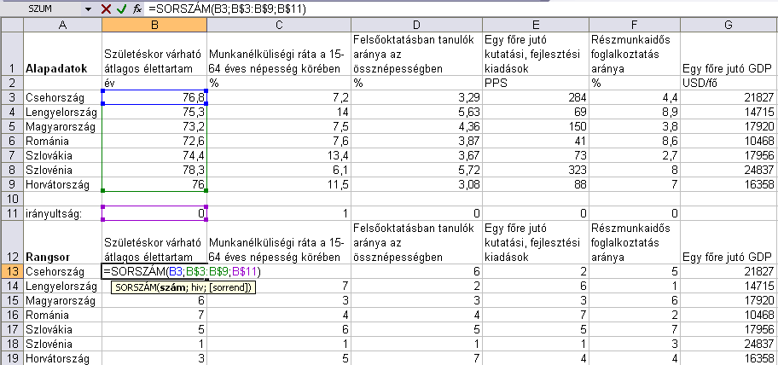
COCO-elemzés – (2) rangsor
Irányultság: az adott tulajdonság növekedése növeli (0), vagy csökkenti (1) az Y értékét?
A függvény adott értéknek egy tartományban keresi meg a rangsorpozícióját
Ellenőrzési pontok:
A rangsorolást oszloponként, az adott tulajdonságnak az Y-ra gyakorolt hatását vizsgálva végezzük.
A SORSZÁM() függvényparamétereit megfelelően rögzítsük (lásd az ábrát), hogy a rangsorolás helyesen történjen meg.

Slide 16
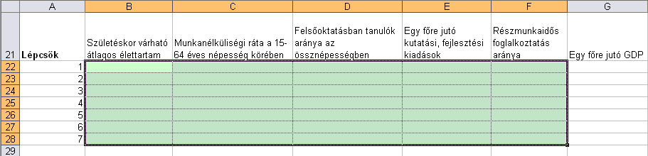
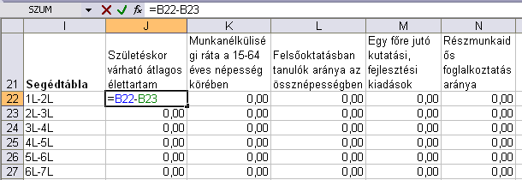
COCO-elemzés – (3) lépcsők, segédtábla
A táblázat a becsült Y összetevőit fogja tartalmazni, de nem közvetlenül az objektumokhoz, hanem rangsorpozícióikhoz rendelve.
Ellenőrzési pontok:
A segédtábla értékeinél mindig a fent lévőből vonjuk ki az alatta lévőt.
A segédtábla egy sorral kevesebbet tartalmaz, mint a lépcsők táblázat

Slide 17
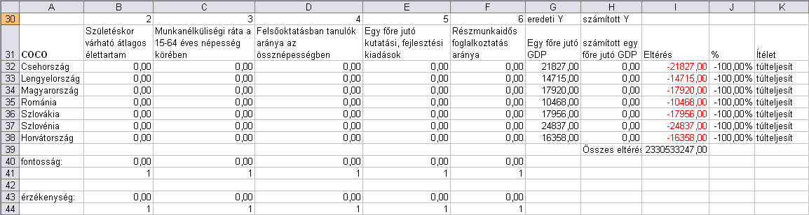
COCO-elemzés – (4) COCO
❻
❼
❶
❷
❸
❹
❺
Ellenőrzési pontok:
Komponensek átvétele a Rangsor alapján a Lépcsők táblából: =FKERES(B13;$A$22:$F$28;B$30;0)
Az eredeti Y-okat az Alapadatok-ból hivatkozzuk le.
A számított (vagy becsült) Y-okat soronként képezzük a komponensek összegzésével: =SZUM(B32:F32)
Az eredeti és a számított Y-ok különbsége
Az egyedi eltérésekből képezzük a modell összesített „hibáját”, ami kifejezi, hogy összességében mennyire pontosan magyarázhatók meg az Y-ok a többi tulajdonság alapján: =SZORZATÖSSZEG(I32:I38;I32:I38) (Ha egyszerű SZUM() függvényt használnánk, az eltérő előjelű eltérések közömbösíthetnék egymást)
Az eltérés, az eredeti Y %-ában kifejezve.
Szöveges ítélet a %-os eltérésről, ami lehet semleges, alul- vagy túlértékelt. Érdemes a „semleges” ítéletnek néhány %-os intervallumot hagyni: =HA(ABS(J32)<0,05;"semleges";HA(J32>=0,05;"alulteljesít";"túlteljesít"))

Slide 18
COCO-elemzés – (4) COCO
❶
❷
Ellenőrzési pontok:
Fontosság: A tényezők fontosságát az oszlop értékeinek átlagával jellemezzük: =ÁTLAG(B32:B38)
Érzékenység: Azt fejezi ki, hogy az adott tényező alapján mennyire különülnek el az objektumok, amihez a szórás mutatót használjuk: =SZÓRÁS(B32:B38) Speciális esete, amikor egy tényező szórása nulla, vagyis minden objektum ugyanazt az értéket kapta. Ezt a tényezőt ilyenkor „zaj”-nak tekintjük, tehát ez alapján nem különíthetők el az objektumok egymástól. Akár ki is hagyhatnánk az elemzésből.

Slide 19
COCO-elemzés – futtatás
Az elemzés futtatásához három módszer érhető el jelenleg:
Tisztán Excel-alapú megoldás, amely az Excel Solver bővítményét használja
My-X elemző modul: Viszonylag sok paraméterezést igénylő online elemző eszköz
My-X „Fast Feed”: a leginkább felhasználóbarát online elemző eszköz
A Solver-es megoldás némileg kisebb modellhibát eredményező megoldást adhat, mivel nem csak lineáris közelítésre alkalmas.
Ettől eltekintve a futtatás során kapott résztáblázatok felépítése megegyezik.

Slide 20
COCO-elemzés – futtatás (Solver)
Az elemzést az Excel Solver bővítményével futtatjuk:, mely elérhető:
Excel 2003: Eszközök > Solver
Excel 2007: Adatok lap > Elemzés csoport > Solver
Ha itt nincs, akkor bekapcsolható:
Excel 2003: Eszközök > Bővítménykezelő > Solver bővítmény
Excel 2007: Office gomb > Az Excel beállításai gomb (alul) > Bővítmények menü (bal oldalon) > Excel bővítmények: Ugrás (alul) > Solver bővítmény
A Solver feladata: több ismeretlenes egyenletrendszerek megoldása.

Slide 21
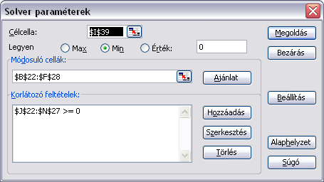
COCO-elemzés – futtatás (Solver)
Ellenőrzési pontok:
Célcella: Az a cella, ami az elemzés „jóságát” jellemzi, ebben az esetben az Összes eltérés.
A célcellát milyen irányba módosítsa az eljárás? Ebben az esetben legyen a minél kisebb összes eltérés a célunk.
Mely cellák módosításával érjük ezt el? Ide a Lépcsők táblázat egészét hivatkozzuk be.
Milyen feltételeknek feleljenek meg a számított értékek? Mivel a lépcsők táblában oszloponként lefele csökkenő tendenciát kell mutatni az értékeknek (hiszen rangsorpozíciókhoz rendeljük őket), ezért a belőlük képzett segédtábla-értékek a ≥0 feltételnek felelnek meg. A Hozzáadás gombon keresztül hozzuk létre ezt a feltételt.
❶
❷
❸
❹

Slide 22
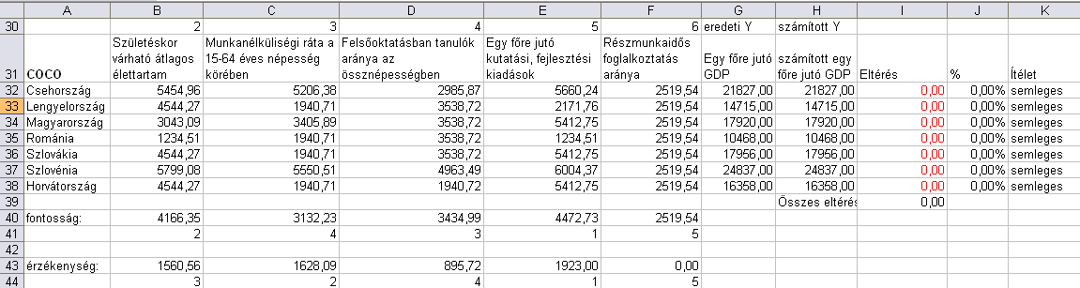
COCO-elemzés – eredmények (Solver)
Ellenőrzési pontok:
A Solvert addig kell újra és újra elindítani, amíg az összes eltérés tovább már nem csökkenthető.
Az eredeti és számított Y-ok különbségei alapján beszélhetünk alul- és felülértékeltségről.
Ebben az esetben minden objektum kiegyenlítettnek bizonyult, vagyis az egy főre jutó GDP minden országnál megmagyarázható a többi tulajdonság alapján.
A tényezők értékelése: Legfontosabbnak az egy főre jutó K+F kiadások, legkevésbé fontosnak a részmunkaidős foglalkoztatási arány bizonyult. Utóbbi egyben zajként is értelmezhető.

Slide 23
COCO-elemzés – korlátok (Solver)
A Solver mintegy 100 cellára vonatkozó korlátozó feltételt tud kezelni. Ha ennél nagyobb méretű az elemzésünk:
Pl. HA() függvény segítségével vonjunk össze rangsor-pozíciókat, így csökkentjük a Lépcsők tábla méretét, vagyis kevesebb korlátozó feltételre lesz szükség.
Használjuk a My-X nevű online elemző szolgáltatást (http://miau.gau.hu/myx-free), amivel méretkorlátozás nélkül dolgozhatunk.

Slide 24
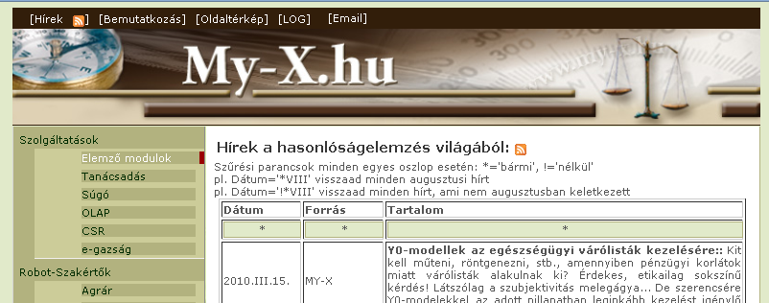
COCO elemzés a My-X-szel
A honlapon nagyszámú, hasonlóságelemzéshez kötődő projekt al-oldala, dokumentumai találhatók meg.
A saját elemzés indításához válasszuk az Elemző modulok menüpontot.

Slide 25
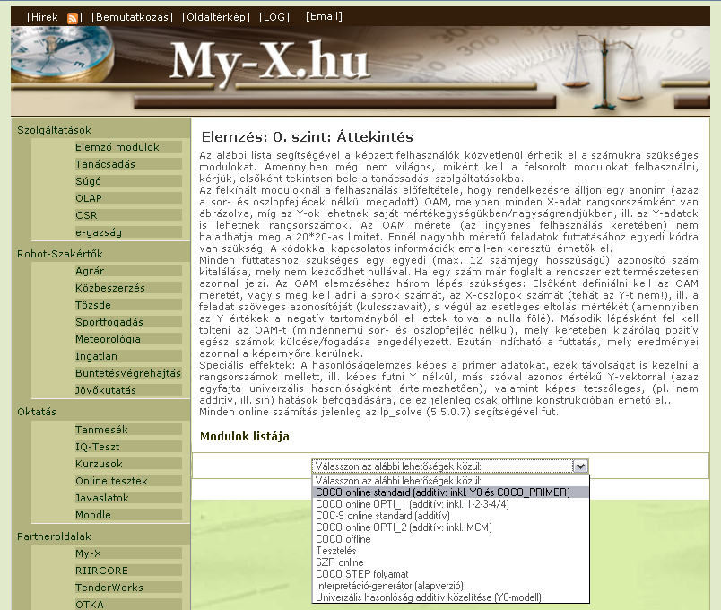
COCO elemzés a My-X-szel
Az elemzés általános áttekintése után a legördülőből választ-hatunk az elemző modulok közül.
Az előzőekben látott COCO-alapeset az első, COCO online standard… pontnak felel meg.

Slide 26
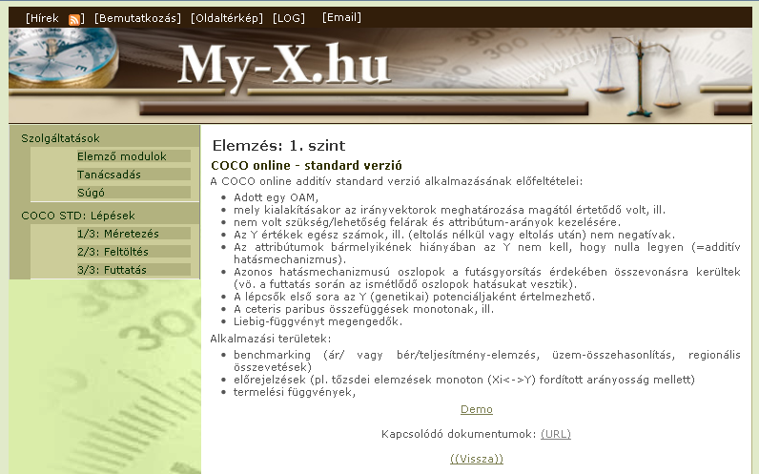
COCO elemzés a My-X-szel
Az elemzés 3 lépésen keresztül hozható létre:
Problémaméret megadása
Adatfeltöltés
Elemzés futtatása

Slide 27
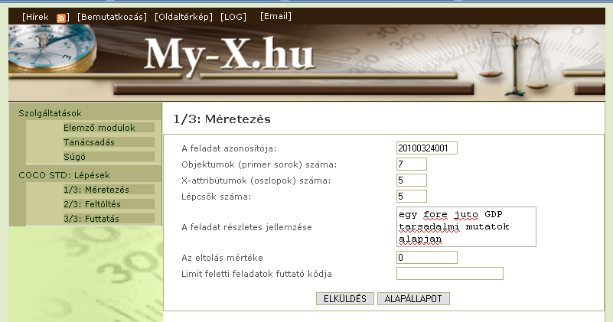
My-X – (1) méretezés
❶
❷
❸
❹
❺
❻
❼
Ellenőrzési pontok:
Tetszőleges, számokból álló egyedi azonosító
Az elemzett objektumok (sorok) száma
Az elemzés független változóinak (X-ek) száma
Az elemzésben kialakítandó lépcsők száma (alapesetben egyezzen meg az objektumok számával, de lehet kevesebb is)
Rövid leírás a feladatról
Negatív Y-ok kompenzációjához használható mező
Hagyjuk üresen a mezőt.

Slide 28
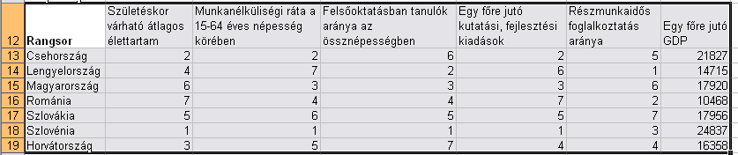
My-X – (2) adatfeltöltés
Az online elemzéshez az excelből a rangsor mátrixra lesz szükség, amit egészítsünk ki az eredeti Y-oszloppal is.
Jelöljük ki és másoljuk vágólapra ebből a táblázatból az értékeket! (Csak ezekre van szükség, a fejlécekre nem!)

Slide 29
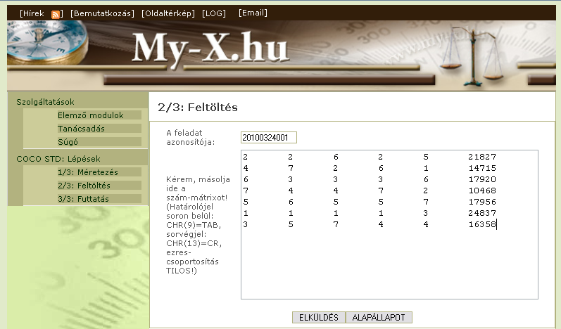
My-X – (2) adatfeltöltés
A Feltöltés menüpontot választva írjuk be a feladat egyedi azonosítóját.
Egyszerűen másoljuk be az Excelből kimásolt adatokat.
Az Elküldés gombra vissza kell kapnunk a feladat eddig rögzített adatait (alapadatok, adatmátrix)

Slide 30
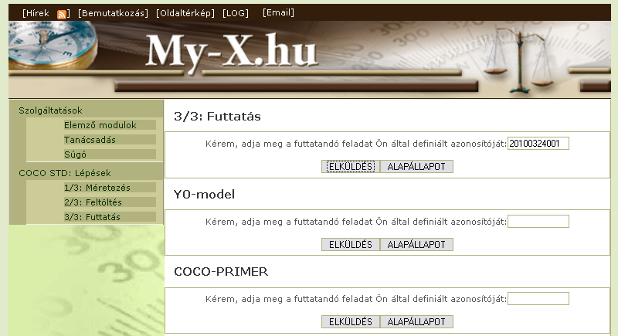
My-X – (3) futtatás
A Futtatás menüpontot választva az első modellhez adjuk meg a feladat általunk definiált azonosítóját.
Az Elküldés gombra megkapjuk a rögzített adatokat és a futtatás eredményét.

Slide 31
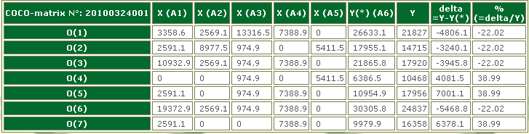
My-X – (3) futtatás
A lap alján szerepel az elemzés végeredménye, ahol az Y* jelenti a becsült Y-t.
Ezt (ill. a teljes eredménylapot) másoljuk vissza az Excelbe
Ügyeljünk a tizedes-elválasztóból eredő esetleges hibákra
Cseréljük le a fejléceket az eredeti fejlécnevekre.
Itt az becslésünk az Excel-es megoldáshoz képest kevésbé volt pontos, ami egyrészt a kisebb lépcsőszámból, másrészt abból fakad, hogy a My-X csak lineáris modellt tud építeni.

Slide 32
My-X – „Fast Feed”
Az előzőekben bemutatott online elemző eszköznek időközben elkészült egy továbbfejlesztett változata, ami sokkal inkább felhasználóbarát kezelőfelületet nyújt.
Elérhetősége: ugyanúgy a http://miau.gau.hu/myx-free/ honlapon, ott pedig a legfelső, „Fast Feed” menüpontban.
Használatához az eddigieknek megfelelően az Excelben el kell készíteni a rangsor mátrixot.

Slide 33
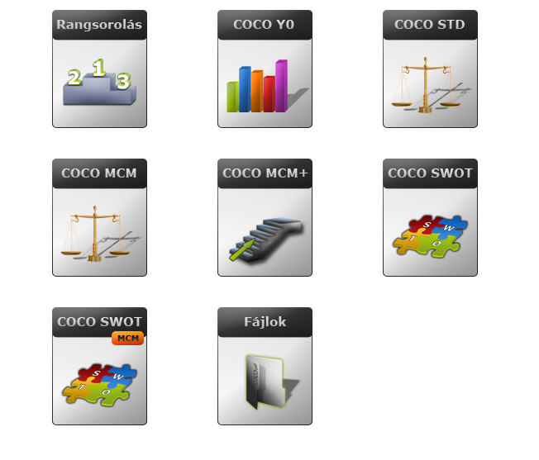
My-X – „Fast Feed” – modellválasztás
A „Fast Feed menüpont választása után többféle elemző modult is elérhetünk.
Ebben az esetben a COCO STD modellre (a COCO alapváltozata) lesz szükségünk.

Slide 34
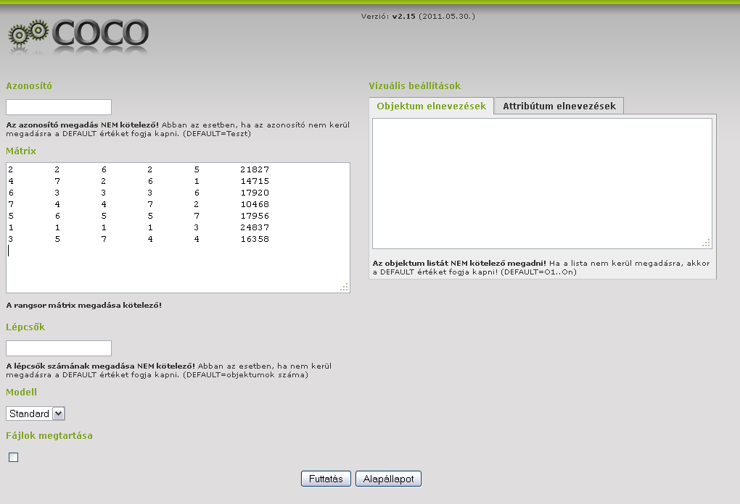
My-X – „Fast Feed” – adatfeltöltés
Az egyetlen kötelezően kitöltendő mezőbe be kell illeszteni a rangsor mátrixot és az Y-oszlopot
Lépcsőszám-csökkentés (durvább modell) esetén a rangsor mátrixban is az összevont lépcső-értékeket kell megadni

Slide 35
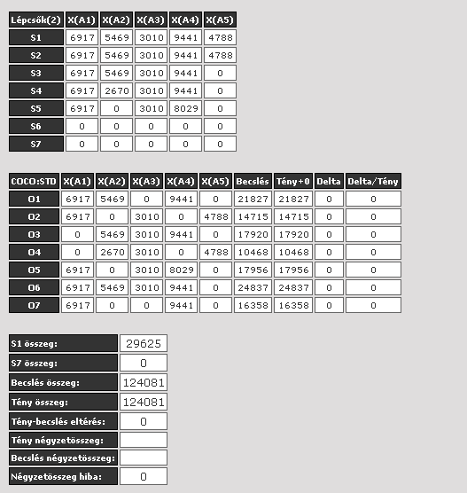
My-X – „Fast Feed” – eredmények
A futtatás után a mellékelt képen (részlet) látható eredmény kapjuk, ugyanazokkal a rész-táblákkal, mint az előző két futtatási módszernél.
A kapott eredményt (minden táblát) át kell másolni Excelbe, és a végeredmény (COCO:STD) fejléceit az elemzett problémának megfelelő feliratokkal kell ellátni.

Slide 36
Hitelességvizsgálat
Felvetődhet az a kérdés, hogy a COCO-futtatás eredményét (legalább azt, hogy az adott objektum alul- vagy felülteljesített ill. kiegyenlítettnek bizonyult) hihetőnek (hitelesnek) tarthatjuk-e.
Ennek érdekében készítünk egy „ellenpróbát”, ami a normál futtatásban használthoz képest ellentétes irányú, inverz rangsorolásra alapul.
Egy objektumra vonatkozó eredményt ezt követően akkor tekintünk hitelesnek, ha az inverz futtatás során kapott eredmény ellentétes a normál elemzésben szereplővel. Ezt lényegében a delta (becslés és tény különbsége) értékek előjelének összevetésével vizsgáljuk.

Slide 37
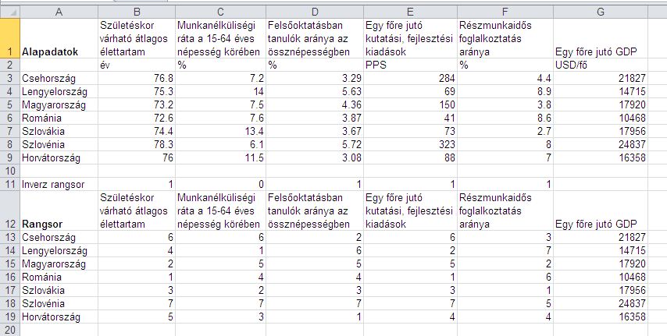
Hitelességvizsgálat – inverz rangosor
A normál futtatáshoz hasonlóan itt is szükség van alapadatokra és rangsor mátrixra
A normál futtatáshoz képest az irányokat megfordítjuk, „elsőkből lesznek az utolsók”

Slide 38
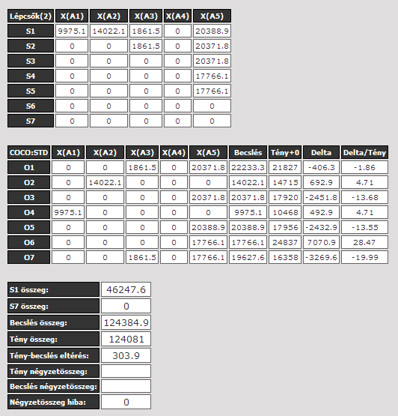
Hitelesség vizsgálat – inverz futtatás
A futtatás után ugyanazokat a táblázatokat kaptuk, mint az előző esetben. Az eredményt archiváljuk egy új munkalapon!
A hitelesség vizsgálatához a normál és inverz futtatásban kapott delta-értékek előjeleit hasonlítjuk össze.

Slide 39
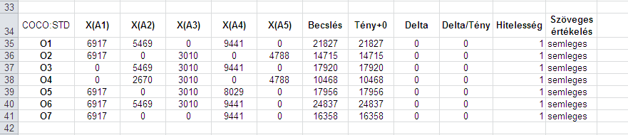
Hitelességvizsgálat
❶
❷
A normál futtatás eredményét bővítjük ki egy Hitelesség és egy Szöveges értékelés oszloppal:
A hitelességet (a két futtatás deltájának összevetését) a következő függvény vizsgálja: =HA(I35*Inverz!I35<=0;1;0) Látható, hogy nem csak akkor tekintünk hitelesnek (1) egy eredményt, ha a két delta előjele eltérő, hanem akkor is, ha valamelyik 0 volt.
A szöveges értékelés függvénye a 17. dián látotthoz képest kibővül, mivel kezelni kell azt az esetet is, amikor az eredmény hiteltelennek bizonyul. Ezt egy újabb HA függvény beillesztésével érjük el: =HA(K35=0;"hiteltelen";HA(ABS(J35)<0.05;"semleges";HA(J35>=0.05;"alulteljesít";"túlteljesít")))
Eredményként tehát azt kaptuk, hogy minden objektumra vonatkozó becslés hiteles volt, valamint a vizsgált országok között a vizsgált mutatók alapján nem lehetett különbséget tenni. Mindegyik a képességeinek megfelelő GDP-t állított elő.

Slide 40
Forrás
Az elemzéshez kapcsolódó Excel-állomány itt található meg: http://miau.gau.hu/temp/tananyag/ginf/coco_demo_2.xls

